Slide 1
התשובה והגאולה בפרשת נצבים

Slide 2

מבנה הפרשה
• התורה שוזרת את נושאי התשובה והגאולה
• הפסוקים מופיעים לסירוגין
• יש תלות הדדית בין התהליכים

Slide 3

פסוקי התשובה הראשונים
וְהָיָה כִי יָבֹאוּ עָלֶיךָ כָּל הַדְּבָרִים הָאֵלֶּה הַבְּרָכָה וְהַקְּלָלָה...
וְשַׁבְתָּ עַד יְיָ אֱלֹהֶיךָ וְשָׁמַעְתָּ בְקֹלוֹ כְּכֹל אֲשֶׁר אָנֹכִי מְצַוְּךָ הַיּוֹם
אַתָּה וּבָנֶיךָ בְּכָל לְבָבְךָ וּבְכָל נַפְשֶׁךָ

Slide 4
פסוקי הגאולה
וְשָׁב יְיָ אֱלֹהֶיךָ אֶת שְׁבוּתְךָ וְרִחֲמֶךָ
וְשָׁב וְקִבֶּצְךָ מִכָּל הָעַמִּים אֲשֶׁר הֱפִיצְךָ יְיָ אֱלֹהֶיךָ שָׁמָּה
אִם יִהְיֶה נִדַּחֲךָ בִּקְצֵה הַשָּׁמָיִם מִשָּׁם יְקַבֶּצְךָ

Slide 5
פסוקי מילת הלב
וּמָל יְיָ אֱלֹהֶיךָ אֶת לְבָבְךָ וְאֶת לְבַב זַרְעֶךָ
לְאַהֲבָה אֶת יְיָ אֱלֹהֶיךָ בְּכָל לְבָבְךָ וּבְכָל נַפְשְׁךָ לְמַעַן חַיֶּיךָ

Slide 6
המקור בפרשת ואתחנן
וּבִקַּשְׁתֶּם מִשָּׁם אֶת יְיָ אֱלֹהֶיךָ וּמָצָאתָ
כִּי תִדְרְשֶׁנּוּ בְּכָל לְבָבְךָ וּבְכָל נַפְשֶׁךָ
בַּצַּר לְךָ וּמְצָאוּךָ כֹּל הַדְּבָרִים הָאֵלֶּה בְּאַחֲרִית הַיָּמִים

Slide 7
הויכוח בין מיכאל לשר של אדuם
זוהר חדש כרך א (תורה) פרשת נח דף מ עמוד א
אתא מיכאל אפטרופסא רבה דילהון ובעי דאימתי יפקון בנוהי רחימוהי מתחות גלותא דאדום ואמר את כתבת באורייתך דכד יסבלון אינון עונשייא על מה דעבדו מאי כתיב כי אל רחום ה' אלהיך.
א"ל ייתי סמאל אפוטרופסא דאדום ויטעין עמיה קמאי.
אתא סמאל. וטעין מיכאל מלתא דא כדבקדמייתא. אמר סמאל מארי דעלמא את הוא דאמרת דתהוי כנישתא דישראל תחות שולטנא דאדום עד דיהון זכאין קמך והא כלהון חייבין עד יומא דין.
ביה שעתא אנזיפיה קב"ה על דאמר דלטורא על בנוהי וערק תלת אלפי מילין.
ואמר למיכאל מיכאל הוה לך למהוי שפיל לרישיה דקרא דכתיב ושבת עד ה' אלהיך ושמעת בקולו ואח"כ כתיב כי אל רחום ה' אלהיך.
אמר מיכאל מארי דעלמא הוה לך לרחמא עלייהו את רחום וכך אתקריאת.
א"ל אומאה אומיתי ביומא דאתגזרא דינא קדמאי עד די יתובון. ואי כנישתא דישראל אפתחת תשובה כעינא דמחטא אנא אפתח לה תרעין רברבין:

Slide 8
הקושי המרכזי
• התורה קובעת: תשובה תחילה, גאולה אחר כך
• המציאות בימינו: גאולה פיזית ללא תשובה מקדימה
• כיצד מתיישבת הסתירה?

Slide 9

שאלות לעיון
1. האם יתכן שהסדר השתנה?
2. מהי מהות התשובה הנדרשת?
3. האם יש דרגות שונות בגאולה?
4. כיצד להבין את המציאות הנוכחית?

Slide 10
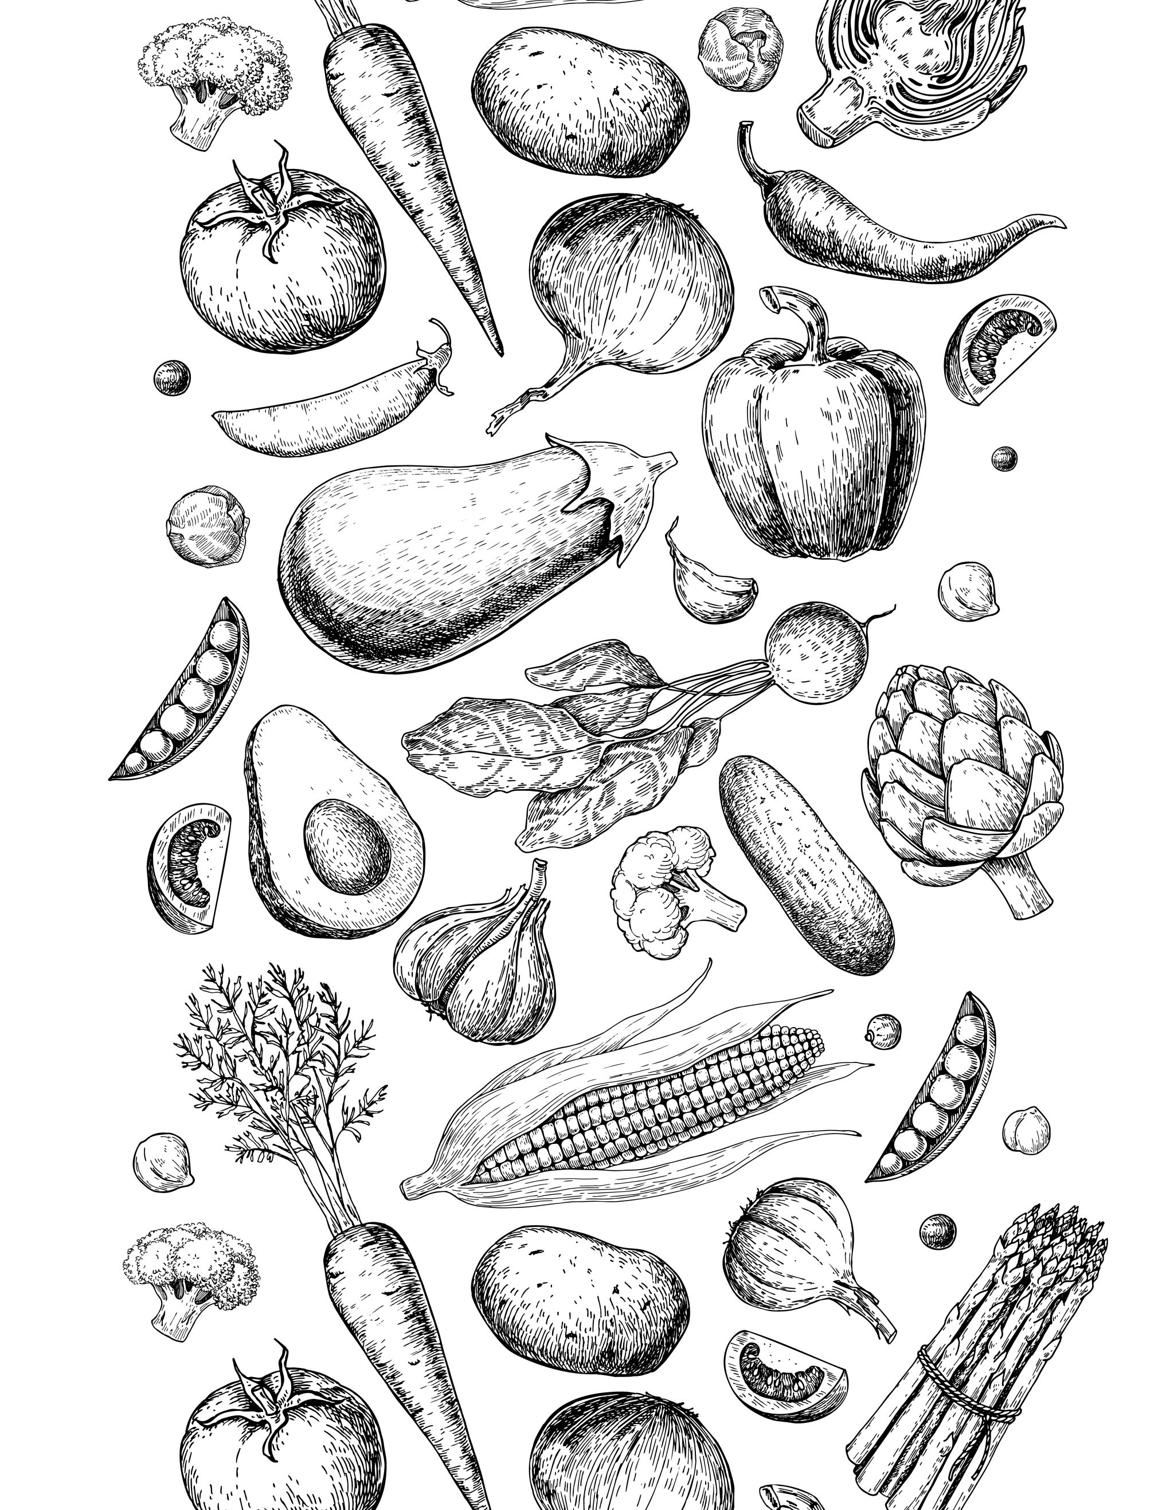
נקודות למחשבה
• היחס בין תשובה וגאולה הוא מורכב
• יש לבחון את המושגים לעומקם
• המציאות מחייבת עיון מחודש בפסוקים
• נדרשת הבנה מעמיקה של תהליך הגאולה

Slide 11
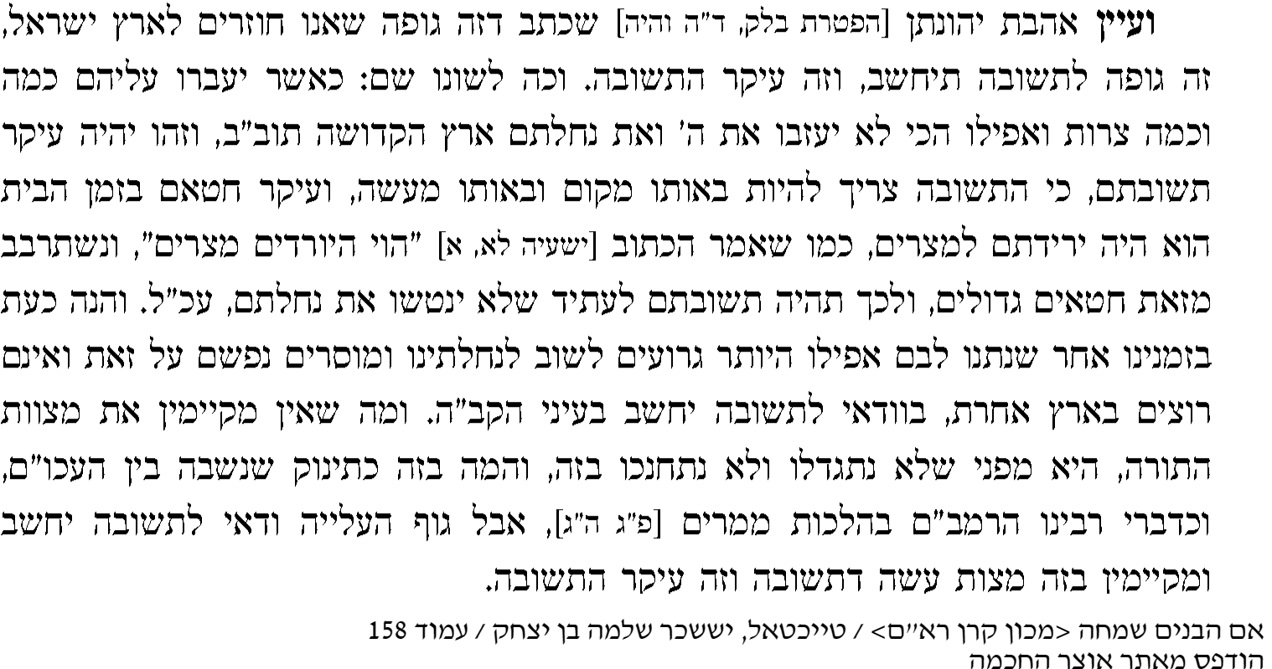

Slide 12
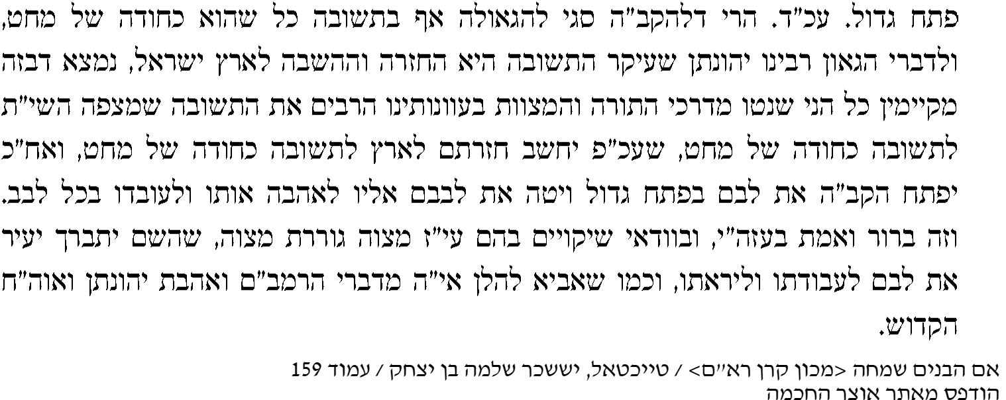

Slide 13
למען ירבו ימיכם
והשיבה שופטנו כבראשונה
ירושלים נבנית קודם משיח

Slide 14
תוחלת החיים
נכון לשנת 2024, תוחלת החיים הממוצעת בעולם היא כ-73–74 שנים, אך יש הבדלים משמעותיים בין מדינות שונות.
תוחלת חיים לפי אזור:
ישראל:
גברים: כ-81 שנים
נשים: כ-85 שנים
ממוצע כללי: כ-83 שנים
ישראל ממוקמת במקום גבוה יחסית בעולם מבחינת תוחלת החיים.
ארה"ב: ממוצע כללי: כ-77 שנים (נמוך יחסית למדינות מערביות אחרות).

Slide 15
העלייה הממוצעת בתוחלת החיים בכל שנה משתנה בהתאם למדינות ולתקופות שונות. אך באופן כללי, מאז תחילת המאה ה-20, תוחלת החיים בעולם עלתה בקצב ממוצע של כ-2–3 חודשים בשנה.
מגמות היסטוריות:
המאה ה-20 (1900–2000)
  בתחילת המאה ה-20, תוחלת החיים בעולם הייתה כ-30–40 שנים בלבד.
  במאה ה-20, בעיקר בעקבות התקדמות הרפואה (חיסונים, אנטיביוטיקה), שיפורי תברואה ותxxxxxxxxxxxxxxxxxxxxxxxxx תוחלת החיים זינקה משמעותית.
  קצב העלייה היה כ-2.5 שנים לכל עשור (0.25 שנים בשנה).
המאה ה-21 (2000–2024)
  העלייה נמשכת, אך בקצב מעט איטי יותר במדינות מפותחות, כיוון שתקרת האפשרויות הרפואיות מתחילה למצות את עצמה.
  במדינות מתפתחות, השיפור בתנאים הביא להמשך העלייה בקצב של 2–3 חודשים בממוצע בשנה (כלומר, 1.5–2.5 שנים בכל עשור).
מה משפיע על קצב העלייה?
התקדמות רפואית – גילוי טיפולים למחלות כרוניות כמו סרטן, לב וסוכרת.
מניעת מחלות – חיסונים, אנטיביוטיקה, טיפולים מתקדמים.
אורח חיים בריא יותר – מודעות גבוהה יותר לתזונה, ספורט, הימנעות מעישון ואלכוהול.
שיפור בתנאים הסביבתיים – מים נקיים, תשתיות בריאות טובות יותר.
טכנולוגיות רפואיות חדשות – בינה מלאכותית ברפואה, ריפוי גנטי.
מה קורה בימינו?
במדינות מפותחות, כמו ישראל, יפן ואירופה, קצב העלייה הואט לכ-1.5 שנים בכל עשור.
במדינות מתפתחות, הקצב עדיין גבוה יותר, כי יש שיפורים משמעותיים ברפואה ובתשתיות.
האם הקצב ימשיך לעלות בעתיד?
אם יהיו פריצות דרך ברפואה ובביוטכנולוגיה (כגון עיכוב הזדקנות גנטי), תוחלת החיים יכולה לזנק שוב בקצב מהיר יותר.
לעומת זאת, מגיפות עולמיות (כמו הקורונה), שינויי אקלים ומחלות כרוניות עשויות להאט את הקצב.
אם אתה מחפש נתון עדכני לשנה מסוימת או למדינה מסוימת, אני יכול לבדוק עבורך!

